Slide 1
Team Belbin
Belbin Teamrapport
Antal kandidater: 9
Antal observatörer: 77
Belbin Limited
UK Ofice

Slide 2
Beskrivning av Teamrollerna
Belbin har identifierat nio olika kluster av beteenden - bidrag som människor kan ge på arbetet. Dessa kallas Belbin Teamroller. Varje teamroll har styrkor (bidraget som ges genom att använda rollen) och tillhörande svagheter (möjliga nackdelar med att använda rollen). Det är vanligt att ha några föredragna Teamroller och att uppvisa både styrkor och svagheter i dessa.
Resource Investigator Teamworker Coordinator
Styrkor:
Utåtriktad, entusiastisk, kommunikativ. Utforskar möjligheter och utvecklar kontakter.
Tillhörande/Tillåtna svagheter: Överoptimistisk. Tappar intresset när den inledande entusiasmen lagt sig.
Styrkor:
Samarbetande, mottaglig och diplomatisk. Lyssnar och avvärjer friktion.
Tillhörande/Tillåtna svagheter: Obeslutsam i kritiska situationer. Undviker konfrontation.
Styrkor:
Mogen, säker, identifierar talang. Klargör mål. Delegerar efektivt.
Tillhörande/Tillåtna svagheter:
Kan anses manipulativ. Delegerar även egen del av av arbetet.
Plant
Monitor Evaluator
Specialist
Styrkor:
Kreativ, uppfinningsrik, tänker fritt. Genererar idéer och löser svåra problem.
Tillhörande/Tillåtna svagheter: Förbiser detaljer. Alltför upptagen för att kommunicera efektivt.
Styrkor:
Sansad, strategisk och omdömesgill. Ser alla alternativ och dömer opartiskt.
Tillhörande/Tillåtna svagheter:
Saknar drivkraf och förmåga att inspirera andra. Kan bli överdrivet kritisk.
Styrkor:
Målmedveten, självgående, målmedveten. Bidrar med sällsynta kunskaper och färdigheter.
Tillhörande/Tillåtna svagheter:
Bidrar under en begränsad tid. Fastnar vid tekniska uttryck.
Shaper
Implementer
Completer Finisher
Styrkor:
Utmanande, dynamisk, trivs under press. Har drivkraf och mod att övervinna hinder.
Tillhörande/Tillåtna svagheter:
Benägen att provocera. Sårar andras känslor.
Styrkor:
Praktisk, pålitlig, efektiv. Omvandlar idéer till handling och organiserar arbete som behöver göras.
Tillhörande/Tillåtna svagheter:
Något oflexibel. Långsam att svara på nya möjligheter.
Styrkor:
Noggrann, samvetsgrann, ängslig. Finner fel. Finslipar och fulländar.
Tillhörande/Tillåtna svagheter: Tendens att oroa sig i onödan. Ovillig att delegera.
RI
Resource Investigator
© 2023
TW
Teamworker
CO
Coordinator
PL
Plant
ME
Monitor Evaluator
SP
Specialist
SH
Shaper
IMP
Implementer
CF
Completer Finisher
Utskriven: 14/06/2023
2/12

Slide 3
Team Belbin
Översikt sammansättning av teamroller
Baseras på Självskattning och Observatörsbedömningar
Detta ger dig en översikt över teamrollerna för varje person i teamet, från högsta till lägsta, enligt självskattningen, sammantagna observatörssvar och den övergripande profilen.
Om du ser att en roll saknas betyder det att det finns noll poäng för den rollen.
1
2
3
4
5
6
7
8
9
Deborah McGovern
DPP besvarades den 17/04/2019
Självskattning | CO | RI | SH | ME | SP | TW | PL | CF
Observationer (8) | TW | CO | SP | SH | RI | CF | PL | IMP | ME
Sammanlagd | CO | RI | SH | TW | SP | CF | PL | ME | IMP
Jill Cooper
DPP besvarades den 09/04/2019
Självskattning | CF | IMP | ME | TW | SH | SP | PL | RI | CO
Observationer (10) | TW | IMP | CF | CO | ME | SP | RI | SH | PL
Sammanlagd | IMP | CF | TW | ME | CO | SP | RI | SH | PL
Jo Keeler
DPP besvarades den 09/04/2019
Självskattning | CO | SH | RI | PL | SP | IMP | CF | ME | TW
Observationer (9) | RI | SH | CO | TW | IMP | SP | CF | PL | ME
Sammanlagd | RI | SH | CO | TW | SP | PL | IMP | CF | ME
Lisa Ward
DPP besvarades den 09/04/2019
Självskattning | RI | SH | SP | CO | IMP | PL | TW
Observationer (9) | RI | SH | IMP | TW | SP | PL | CO | CF | ME
Sammanlagd | RI | SH | IMP | SP | TW | PL | CO | CF | ME
RI
Resource Investigator
© 2023
TW
Teamworker
CO
Coordinator
PL
Plant
ME
Monitor Evaluator
SP
Specialist
SH
Shaper
IMP
Implementer
CF
Completer Finisher
Utskriven: 14/06/2023
3/12

Slide 4
Team Belbin
Översikt sammansättning av teamroller
Baseras på Självskattning och Observatörsbedömningar
Detta ger dig en översikt över teamrollerna för varje person i teamet, från högsta till lägsta, enligt självskattningen, sammantagna observatörssvar och den övergripande profilen.
Om du ser att en roll saknas betyder det att det finns noll poäng för den rollen.
1
2
3
4
5
6
7
8
9
Nicola Harrington
DPP besvarades den 12/04/2019
Självskattning | TW | IMP | CF | SP | RI | SH
Observationer (9) | TW | IMP | RI | CO | CF | ME | SH | SP | PL
Sammanlagd | TW | IMP | RI | CO | CF | SH | SP | ME | PL
Nigel Belbin
DPP besvarades den 09/04/2019
Självskattning | ME | SH | PL | IMP | RI | CO | TW
Observationer (9) | CO | ME | SH | RI | TW | CF | IMP | PL | SP
Sammanlagd | ME | CO | SH | RI | IMP | TW | PL | CF | SP
Stephen Dagg
DPP besvarades den 08/04/2019
Självskattning | CF | ME | SP | IMP | PL | RI | TW
Observationer (9) | IMP | SP | ME | TW | CO | CF | PL | RI
Sammanlagd | IMP | SP | ME | CF | TW | CO | PL | RI
Stuart Kelly
DPP besvarades den 09/04/2019
Självskattning | ME | PL | TW | SH | RI | CO | SP
Observationer (7) | ME | TW | IMP | CO | SP | CF | PL | RI | SH
Sammanlagd | ME | TW | PL | CO | IMP | SP | CF | SH | RI
RI
Resource Investigator
© 2023
TW
Teamworker
CO
Coordinator
PL
Plant
ME
Monitor Evaluator
SP
Specialist
SH
Shaper
IMP
Implementer
CF
Completer Finisher
Utskriven: 14/06/2023
4/12

Slide 5
Team Belbin
Översikt sammansättning av teamroller
Baseras på Självskattning och Observatörsbedömningar
Detta ger dig en översikt över teamrollerna för varje person i teamet, från högsta till lägsta, enligt självskattningen, sammantagna observatörssvar och den övergripande profilen.
Om du ser att en roll saknas betyder det att det finns noll poäng för den rollen.
1
2
3
4
5
6
7
8
9
Victoria Brown
DPP besvarades den 23/01/2020
Självskattning | SP | CF | IMP | PL | ME | SH | TW | CO
Observationer (7) | IMP | CF | SP | ME | TW | PL | CO | SH | RI
Sammanlagd | IMP | CF | SP | ME | PL | TW | SH | CO | RI
RI
Resource Investigator
© 2023
TW
Teamworker
CO
Coordinator
PL
Plant
ME
Monitor Evaluator
SP
Specialist
SH
Shaper
IMP
Implementer
CF
Completer Finisher
Utskriven: 14/06/2023
5/12

Slide 6
Team Belbin
Potentiella bidrag
Baseras på Självskattning och Observatörsbedömningar
För att ett team ska vara efektivt måste rätt personer tas in vid rätt tidpunkt. Den här sidan ger förslag på vem som har potential att ta på sig olika typer av arbete inom teamet, enligt sina teamroller. Vissa roller delas men alla har något att bidra med.
När teamet behöver utforska nya möjligheter fråga : Jo Keeler och Lisa Ward.
När det uppstår argumentation och stämningen i teamet behöver förbättras, försök engagera: Jill Cooper och Nicola Harrington.
När det behövs någon för att samordna teamets insatser fråga : Deborah McGovern, Jo Keeler och Nigel Belbin.
Det finns ingen i teamet som visar mycket av styrkan med den här teamrollen.
När teamet behöver någon som kan välja mellan konkurrerande alternativ rådfråga: Nigel Belbin, Stuart Kelly och Stephen Dagg.
När teamet behöver någon för att utforska ett ämne på djupet och få den expertkunskap som teamet behöver, fråga: Victoria Brown och Stephen Dagg.
När det finns ett behov av att öka takten och komma fram till beslut kan man räkna med: Jo Keeler, Lisa Ward och Nigel Belbin.
När beslut måste omvandlas till fungerande rutiner fråga: Jill Cooper, Nicola Harrington, Victoria Brown och Stephen Dagg.
När det är absolut nödvändigt att planerna blir färdiga med högsta standard kan en nyckelroll spelas av: Jill Cooper och Victoria Brown.
RI
Resource Investigator
© 2023
TW
Teamworker
CO
Coordinator
PL
Plant
ME
Monitor Evaluator
SP
Specialist
SH
Shaper
IMP
Implementer
CF
Completer Finisher
Utskriven: 14/06/2023
6/12

Slide 7
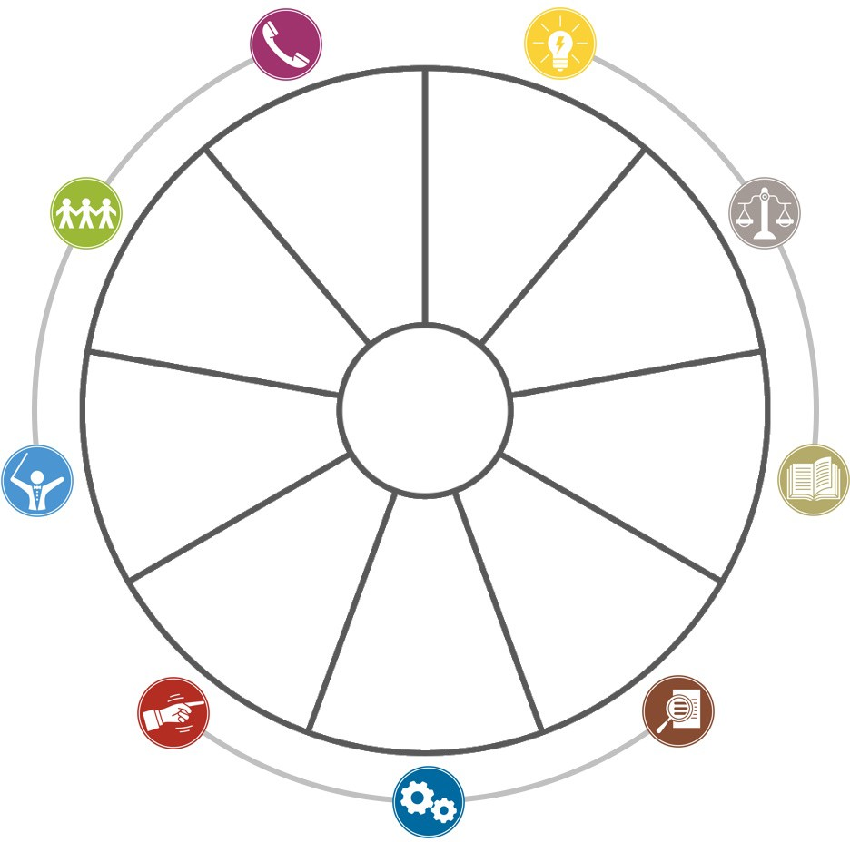
Team Belbin
Teamrollcirkel: Två starkaste Teamroller
Baseras på Självskattning och Observatörsbedömningar
Den här sidan ger en "överblick" över balansen och spridningen av teamroller inom teamet.
Varje teammedlems två starkaste roller visas i de relevanta segmenten i cirkeln. Detta hjälper dig att utforska vilka bidrag som kan saknas i teamet och var konflikter kan uppstå.
Nyckel:
DM - Deborah McGovern
JK - Jo Keeler
LW - Lisa Ward
NH - Nicola Harrington
SK - Stuart Kelly NB - Nigel Belbin SD - Stephen Dagg JC - Jill Cooper
VB - Victoria Brown
Sociala
Tänkande
DM, JK, LW
NH, SK
NB, SK
DM, NB
SD
JK, LW
JC, VB
JC, NH, SD, VB
Handlande
RI
Resource Investigator
© 2023
TW
Teamworker
CO
Coordinator
PL
Plant
ME
Monitor Evaluator
SP
Specialist
SH
Shaper
IMP
Implementer
CF
Completer Finisher
Utskriven: 14/06/2023
7/12

Slide 8
Team Belbin
Jämförelse mellan Individer och Team
Baserad på 9 Självskattning och 77 Observatörsbedömningar
Den här grafen visar poängen för den starkaste individen i teamet för en teamroll, tillsammans med teamets genomsnittliga poäng för den rollen. Ju större avståndet är mellan de två staplarna, desto mer beroende är teamet av den namngivna personen (eller personerna) för att uppfylla rollen i fråga
Percentil
100
90
80
Individer med det högsta percentilvärdet för den namngivna teamrollen:
70
RI - Lisa Ward
TW - Nicola Harrington
CO - Deborah McGovern, Jo Keeler
PL - Stuart Kelly ME - Stuart Kelly SP - Victoria Brown SH - Jo Keeler
IMP - Jill Cooper
CF - Jill Cooper, Victoria Brown
60
50
40
30
20
10
0
Indi Gen
IMP
Indi Gen
TW
Indi Gen
RI
Indi Gen
CO
Indi Gen
ME
Indi Gen Indi Gen
CF SP
Indi Gen
SH
Indi Gen
PL
RI
Resource Investigator
© 2023
TW
Teamworker
CO
Coordinator
PL
Plant
ME
Monitor Evaluator
SP
Specialist
SH
Shaper
IMP
Implementer
CF
Completer Finisher
Utskriven: 14/06/2023
8/12

Slide 9
Team Belbin
Starka exempel på teamroller
Baseras på Självskattning och Observatörsbedömningar
Den här rapporten visar Starka Exempel på Teamroller i teamet. Starka exempel är de som har en klar uppfattning om sina teamrollpreferenser, bra överensstämmelse mellan egen och andras syn och uppvisar avsevärt fler positiva än negativa beteenden för den teamrollen.
Dessa är starka exempel på varje teamroll:
Resource Investigator
Teamworker
Coordinator
Jo Keeler, Lisa Ward
Jill Cooper, Nicola Harrington
Det finns inga starka exempel på denna teamroll.
Plant
Monitor Evaluator
Specialist
Det finns inga starka exempel på denna teamroll.
Nigel Belbin, Stuart Kelly
Victoria Brown
Shaper
Implementer
Completer Finisher
Jo Keeler, Lisa Ward
Jill Cooper, Nicola Harrington, Victoria Brown
Jill Cooper, Victoria Brown
RI
Resource Investigator
© 2023
TW
Teamworker
CO
Coordinator
PL
Plant
ME
Monitor Evaluator
SP
Specialist
SH
Shaper
IMP
Implementer
CF
Completer Finisher
Utskriven: 14/06/2023
9/12

Slide 10
Team Belbin
Teamrollgenomsnitt
Baserad på 9 Självskattning och 77 Observatörsbedömningar
Detta visar teamets genomsnittliga poäng för varje teamroll, tillsammans med en sammanfattning av teamets egenskaper. Det finns positiva och negtiva implikationer för varje teamrollkultur och dessa utforskas också.
Teamet besitter generellt solida och pålitliga egenskaper och dess medlemmar bör fungera bra tillsammans. Det är dock mer diskutabelt om den lätt kan hitta den riktning som den bäst ska färdas. Den frågan kan hanteras på två sätt. Ett sätt är att särskilt uppmärksamma den medlem som bäst kan bidra på detta område. En annan är att ta itu med denna fråga genom öppen debatt och gemensam ansträngning.
I bästa fall kommer detta team att vara mycket efektivt när det gäller att omsätta överenskomna strategier i praktiken och åstadkomma de önskade resultaten. Det är troligt att de är självdisciplinerade och processfokuserade.
I värsta fall kan det här teamet sakna individer som kan komma på helt nya idéer och strategier. Om detta spelar någon roll eller inte beror på primära mål och syfen.
Percentil
100
90
80
70
60
50
40
30
20
10
0
IMP
TW
RI
CO
ME
CF
SP
SH
PL
RI
Resource Investigator
© 2023
TW
Teamworker
CO
Coordinator
PL
Plant
ME
Monitor Evaluator
SP
Specialist
SH
Shaper
IMP
Implementer
CF
Completer Finisher
Utskriven: 14/06/2023
10/12

Slide 11
Team Belbin
Sammanlagda observatörssvar
Baseras på 77 Observatörsbedömningar
Denna lista innehåller de ord och fraser observatörerna markerade när de besvarade Observatörens syn för medlemmar i team, i fallande skala med orden för tillhörande svagheter i kursiv stil.
omtänksam | 67 |  | realistisk | 34 |  | övertygande | 18 |  | överdrivet pratsam | 10
hjälpsam | 65 |  | avhjälper fel | 33 |  | angelägen att förmedla kunskap | 18 |  | glömsk | 9
utåtriktad | 57 |  | metodisk | 33 |  | opartisk | 17 |  | inkonsekvent | 9
pålitlig | 57 |  | analytisk | 33 |  | drivande | 17 |  | excentrisk | 9
disciplinerad | 51 |  | otålig | 32 |  | flitig | 16 |  | påstridig | 7
självständig | 49 |  | utmanande | 30 |  | motiveras av lärande | 15 |  | nyskapande | 7
noggrann | 48 |  | tävlingsinriktad | 30 |  | konfrontationsinriktad | 14 |  | oengagerad i detaljer | 6
efektiv | 48 |  | tar vara på möjligheter | 27 |  | perfektionistisk | 14 |  | stelbent | 6
rättfram | 46 |  | ihärdig | 27 |  | tankspridd | 13 |  | revirbyggande | 6
diplomatisk | 44 |  | vetgirig | 25 |  | ovillig att delegera | 13 |  | oentusiastisk | 4
rådgivande | 43 |  | företagsam | 24 |  | rädd att misslyckas | 13 |  | icke äventyrsbenägen | 4
uppmuntrande mot andra | 42 |  | lyhörd | 24 |  | beredd att anpassa sig | 13 |  | obeslutsam | 4
medveten om prioriteringar | 41 |  | uppslukad av sitt eget område | 23 |  | konflikträdd | 12 |  | trångsynt | 3
logisk | 40 |  | klok | 21 |  | manipulerande | 11 |  | skjuter upp och förhalar | 3
trygg och avslappnad | 40 |  | impulsiv | 20 |  | petig | 11 |  | överkänslig | 3
vidsynt | 38 |  | tuf | 20 |  | tänker fritt | 11 |  | uppfinningsrik | 3
praktisk | 37 |  | pedantisk | 19 |  | kreativ | 11 |  | originell | 2
entusiastisk över ämnet | 35 |  | skeptisk | 18 |  | förändringsobenägen | 10 |  | delegerar för mycket | 0
©
2023
Utskriven: 14/06/2023
11/12

Slide 12
Ordlista
Självskattning - Din Personliga Profil (DPP)
Styrkor i Teamroller
Percentiler
Det här är de positiva egenskaper eller beteenden som förknippas med en särskild teamroll.
Percentiler mäter din position i relation till andra (resten av befolkningen). Om en grupp människor gör en test och får poäng kan dessa distribueras från de högsta till de lägsta och och en individs poäng kan bedömas i relation till andras poäng. Om en persons poäng är i 80:e percentilen pekar det på att 20% av befolkningen hade högre poäng.
Självskattningen är det frågeformulär en individ besvarar för att fastställa sina teamrollbidrag. Frågeformuläret består av åtta avdelningar med tio alternativ i varje. Individen ombeds fördela tio poäng mellan de alternativ som bäst beskriver hens arbetssätt.
Svagheter i Teamroller
En teamrolls svaghet är en svaghet som tenderar att åtfölja en viss teamrollstyrka och är baksidan eller "priset man får betala" för den styrkan. Om någons styrka överväger deras svaghet för en given teamroll och svagheten inte förringar bidraget, kallas det en "tillåten svaghet". Svagheter blir "icke-tillåtna" om de tas till det yttersta, eller om den tillhörande teamrollstyrkan inte finns.
Observatörens Syn (Obs)
Observatörens Syn är formuläret som besvaras av individer som väl känner den som besvarat självskattningen.
Vi rekommenderar att observatörerna väljs bland dem som nyligen arbetat nära och i samma sammanhang
( t ex i samma team) efersom teamrollbeteenden kan ändras över tid och i olika situationer.
Starkt exempel på en teamroll
Ett starkt exempel är någon som tydligt använder en viss teamroll med särskilt god efekt. För att kvalificera sig som ett starkt exempel på en viss teamroll måste någon vara i 80:e percentilen för den teamrollen enligt sin självskattning. När observatörernas bedömningar lagts till, beaktas också deras feedback för att avgöra om någon kvalificerar sig som ett starkt exempel eller inte.
©
2023
Utskriven: 14/06/2023
12/12

